Slide 1

Dinámicas Territoriales, Políticas Públicas y Cambio Climático
Estudio de Caso del Territorio Los Nonualcos
28 de enero de 2016

Slide 2

CONTENIDO
Caracterización general del territorio
Contexto, dinámicas territoriales
y evolución reciente
Temas críticos para el desarrollo y la gobernanza territorial

Slide 3

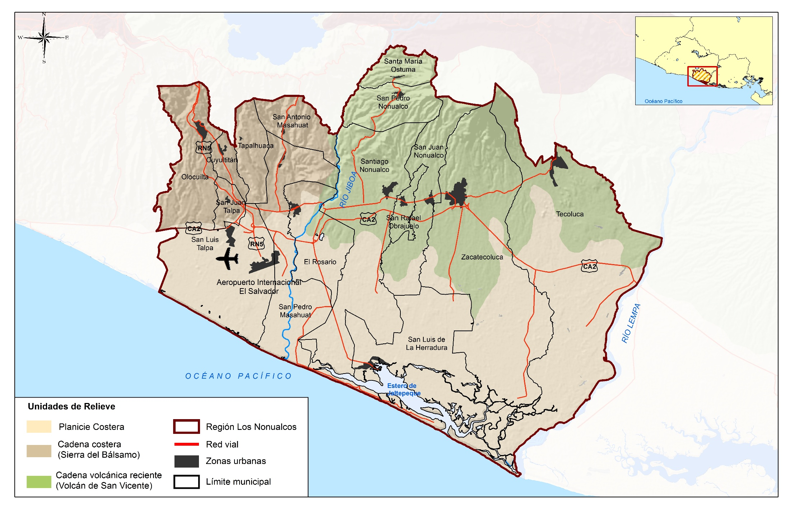
Ubicación y unidades de relieve

Slide 4
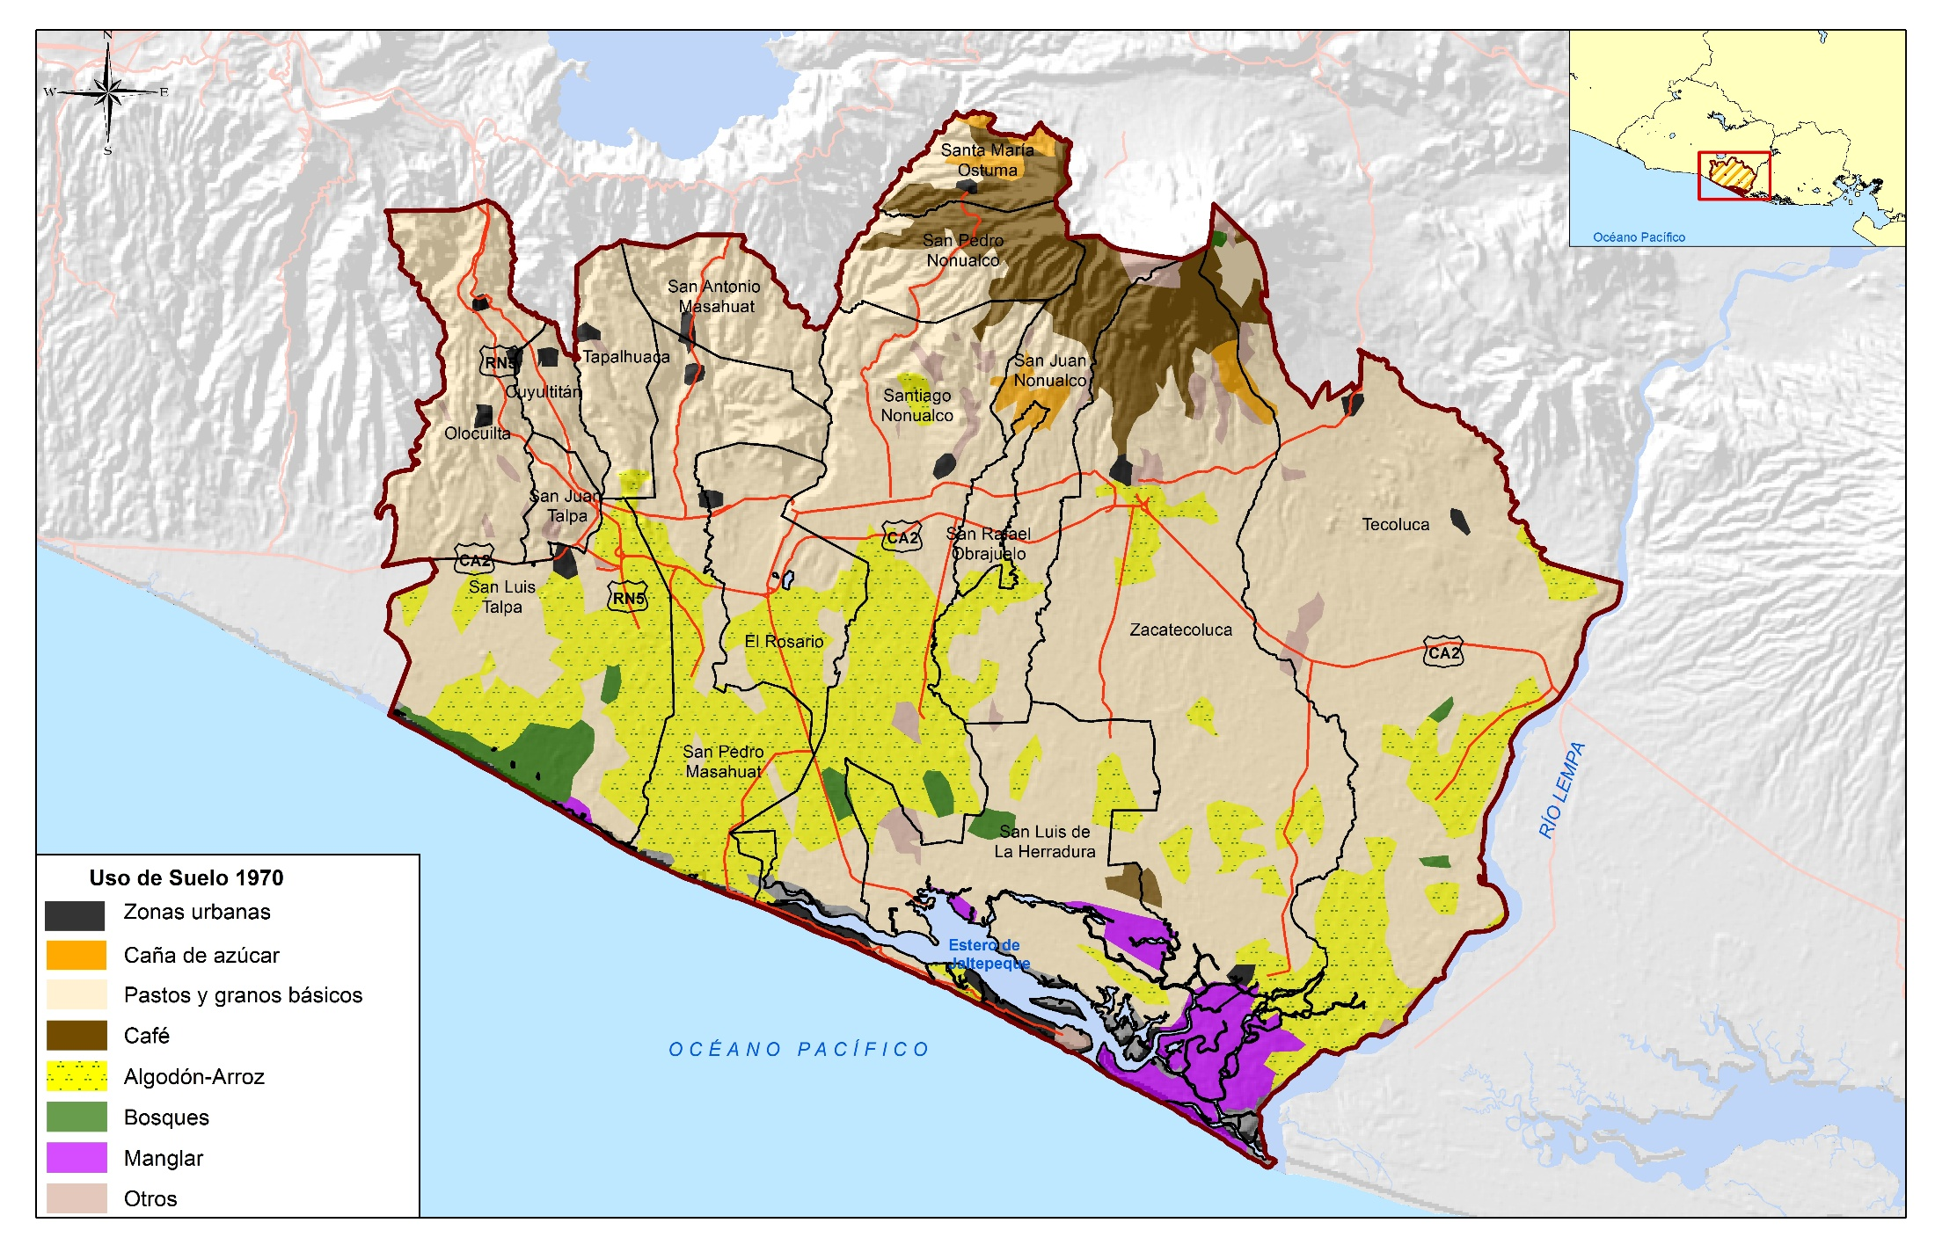
Uso del suelo (1970)

Slide 5
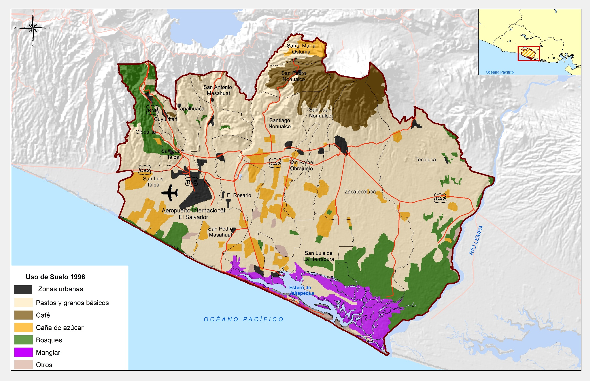
Uso del suelo (1996)

Slide 6
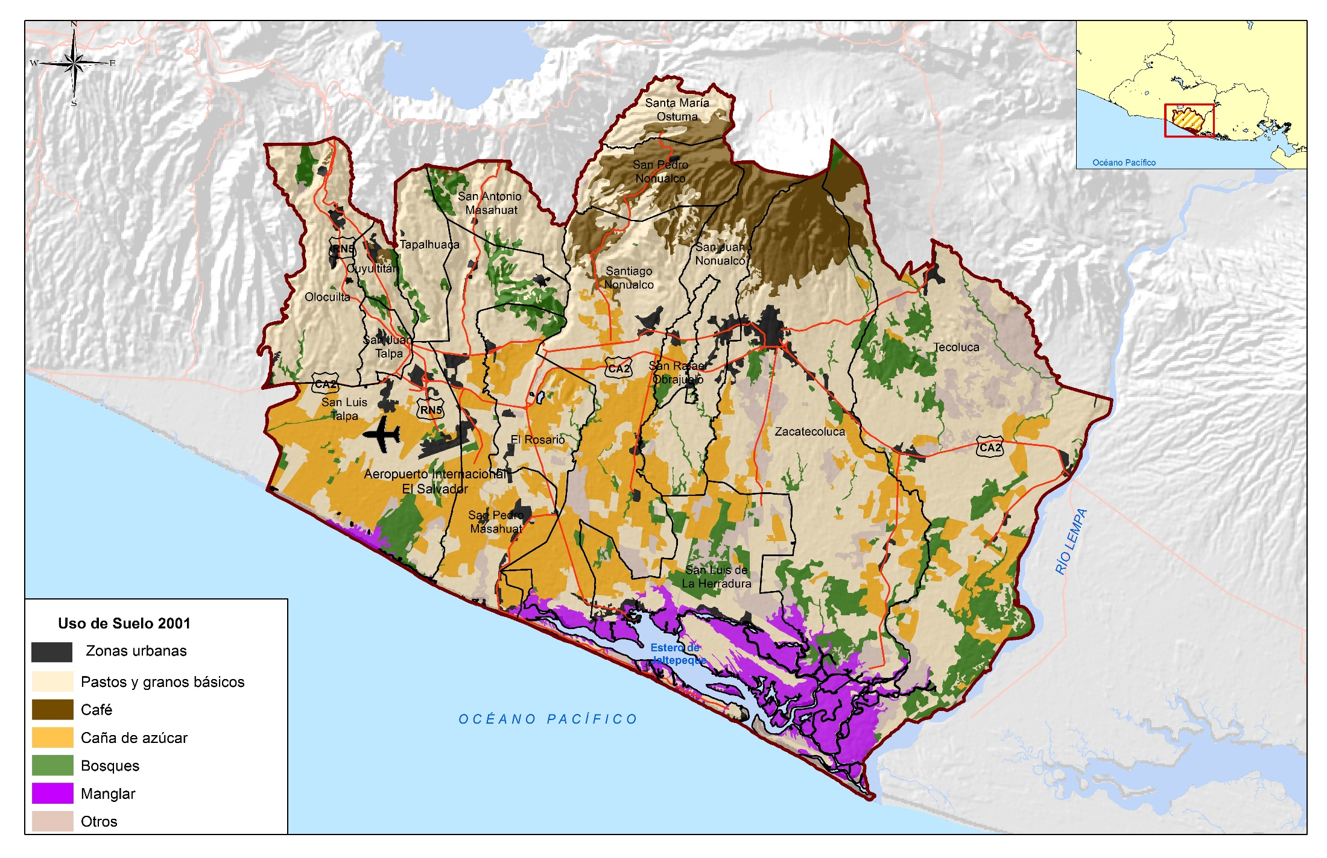
Uso del suelo (2001)

Slide 7
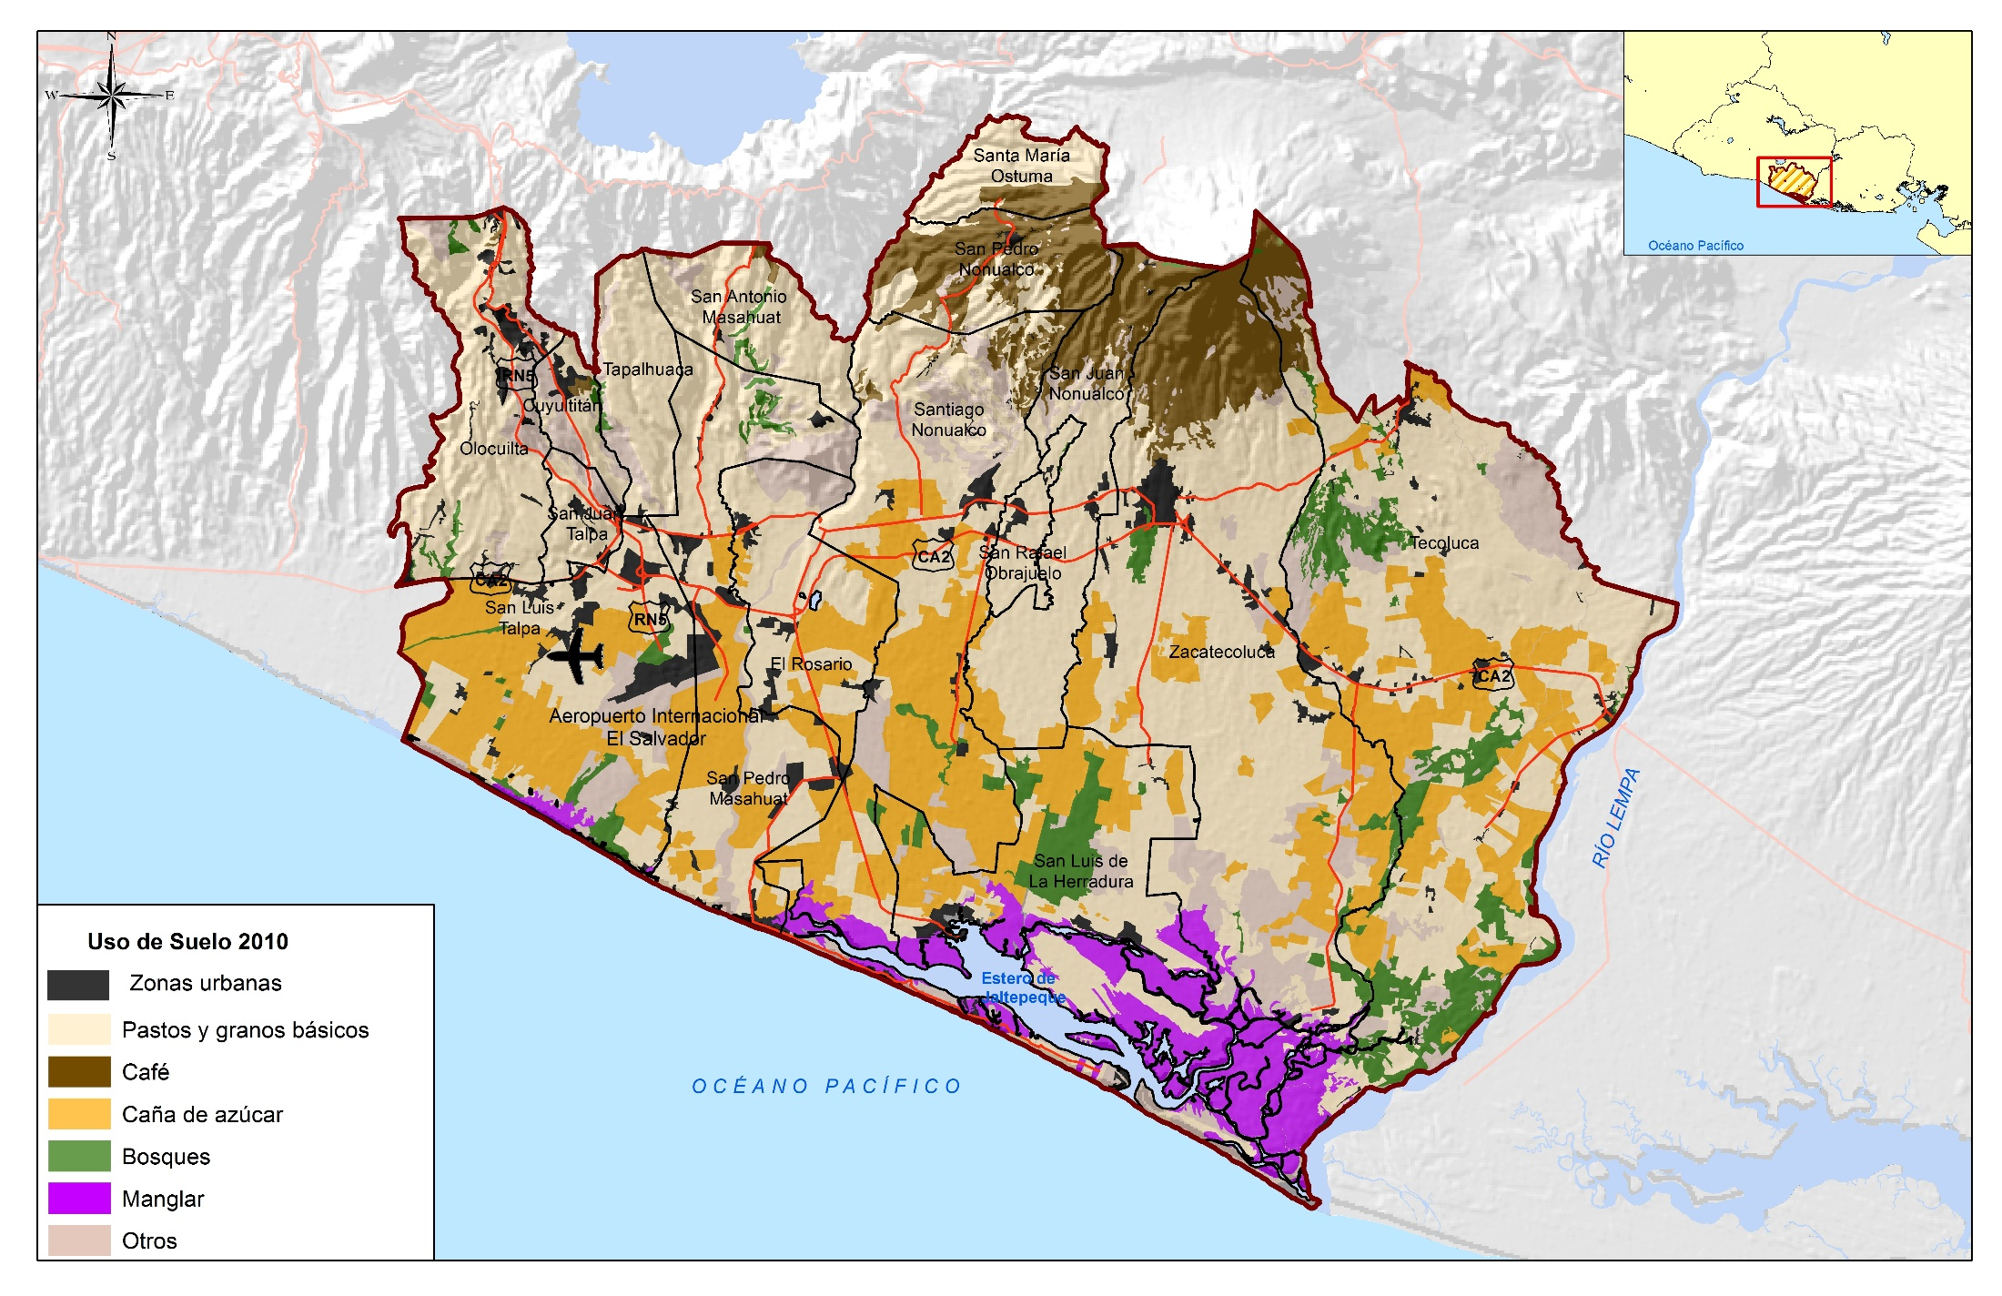
Uso del suelo (2010)

Slide 8




Uso del suelo (1970, 1996, 2001, 2010)

Slide 9

1992-2001: Ajuste estructural y reconstrucción

Slide 10
Ajuste estructural y reconstrucción (1992-2001)
Contexto nacional
  Ajuste estructural, reforma económica y cambio económico (remesas, maquila, turismo)
  Reinserción, reconstrucción, nuevos actores y nuevas dinámicas organizativas
  Nuevos espacios de participación, descentralización y mayores roles de las municipalidades
  Contexto ambiental
  Herencia del algodón (deforestación y contaminación); nuevas presiones regeneración-deforestación y el surgimiento de la caña de azúcar
  Creación de SEMA (1991), creación del MARN (1997) y aprobación de la LMA (1998)
  Huracán Mitch (1998) y la agenda de gestión del riesgo
Contexto territorial
  Proceso de reconstrucción, cohesión social-territorial en el Bajo Lempa y nuevas institucionalidades territoriales
  La participación y gestión del riesgo como pilares de los procesos territoriales
  Sistemas de alerta temprana y la promoción de adaptación al cambio climático

Slide 11
2001-2009:
Capacidades para la gestión del territorio

Slide 12
De la reconstrucción al desarrollo territorial (2001-2009)
Contexto nacional
  Consolidación de la economía basada en el comercio y los servicios (TLCs, dolarización, menor peso de la agricultura y la industria, etc.)
  Políticas para la descentralización, el desarrollo territorial y reducción de la pobreza (PNODT, propuestas de la CND, CONADEL, y Política Nacional de Descentralización, Red Solidaria)
  Contexto ambiental
  Impactos ambientales por expansión de caña (cambios de uso del suelo, manglares, agrotóxicos, quemas, impactos en la salud, etc.)
  Terremotos de 2001 (creación del SNET, procesos de organización social a nivel local, punto de partida para las iniciativas de asociación municipal)
Contexto territorial
  Conformación, desarrollo y consolidación de la ALN
  2001-2004: Facilitadora del desarrollo integral y sostenible (7 municipalidades, capacidades institucionales, coordinación vertical y horizontal)
  2004-2007: Potencialidades, agenda y estrategia territorial (16 municipalidades, Plan de Desarrollo Territorial, Plan Estratégico Institucional, apuesta territorial)
  2007-2009: CODENOL, Estrategia de Desarrollo Económico, FINDEL, OPLAGEST, competitividad territorial
  Falta de articulación con otras iniciativas y actores territoriales

Slide 13
2009-2015: Articulación de agendas
para el desarrollo territorial

Slide 14
Articulación de agendas para el desarrollo (2009-2015)
Contexto nacional
  Nuevas prioridades y marcos de política (reactivación económica, reducción de la pobreza, gestión de riesgos y descentralización del Estado)
  Políticas sectoriales (PNSA, PAF, PNMA/ENMA, etc.) y territorialización de la política pública (Ministerio de Gobernación y Desarrollo Territorial…)
  FOMILENIO II, Asocio para el Crecimiento y Estrategia de Desarrollo de la Franja Costero-Marina
  Contexto ambiental
  Mayor frecuencia e intensidad de eventos extremos de CC (huracanes, depresiones tropicales, sequías)
  Aumento de urbanización y generación de desechos, mareas vivas, avance de la caña, insuficiencia renal crónica, Ordenanza Municipal en Tecoluca
Contexto territorial
  Reconocimiento y legitimidad de la ALN; mejores capacidades de gestión; promoción de participación ciudadana; consenso político inter-municipal
  Consolidación de instrumentos de gestión y coordinación con entidades del gobierno central (MINEC, CONAMYPE, MAG, etc.)
  El desafío de la incorporación estratégica de la producción de subsistencia y de la dimensión ambiental (Planes de Gobernanza Territorial, Plan Estratégico 2013-2017 y Declaratoria de Antigua, MESPABAL, etc.)

Slide 15
Roles y dinámicas territoriales
Los roles del territorio
  Fuerte peso del modelo agroexportador (caña de azúcar y café), ganadería y cultivos de subsistencia
  Las apuestas por convertir al territorio en una plataforma logística, agroindustrial y turística
  Visiones y propuestas comunitarias (Bajo Lempa) sofocadas o con poca incidencia hacia el resto del territorio
Dinámicas al interior del territorio
Zona costera: Caña de azúcar tomo el lugar del algodón y sigue expandiéndose; ganadería extensiva y estabulada; diversificación productiva; granos básicos; desarrollo urbano vinculado al turismo
Zona intermedia: Principales corredores logísticos; cambios de uso del suelo agrícola hacia usos urbanos; mayor demanda de servicios básicos; mayor generación de desechos e impactos ambientales diversos
Zona alta: Disminución de la superficie cultivada con café; aumento del área para granos básicos, frutales y usos urbanos

Slide 16
Políticas públicas e institucionalidad nacional
Cambio gradual en marcos de política
  Recuperación de la función de planificación y de las políticas sectoriales
  Reconocimiento de la necesidad de transformación del Estado
  Cambios insuficientes ante desafíos complejos en el contexto de globalización y cambio climático
Limitaciones institucionales y fiscales
  Capacidades institucionales limitadas para implementación de políticas
  Falta de coordinación interinstitucional e intersectorial
  Desarticulación entre agenda de gobierno central y dinámicas en territorios y brechas de implementación de políticas
  Falta de incorporación estratégica de lo ambiental en estrategias de desarrollo
Políticas y actores territoriales: Vinculaciones críticas
  Políticas como construcción que requiere del más amplio respaldo social y territorial posible
  Políticas innovadoras que van al encuentro del involucramiento pleno de los diversos actores (municipalidades, productores, comunidades, etc.)
  Descentralización, desconcentración y territorialización de política pública (gobernadores departamentales, desconcentración y delegación de funciones, rol de las mancomunidades y municipalidades, etc.)

Slide 17
Actores e institucionalidad territorial
Trayectorias institucionales diferenciadas:
  Tecoluca (San Vicente):
  Municipalidad, organizaciones comunitarias, microrregiones, ordenanza ambiental, gestión del riesgo, adaptación al cambio climático)
  Plataformas territoriales: Confluencia de actores
  Resto de municipios (La Paz):
  Municipalidades (alianza para gestión conjunta y coordinada), ADESCO, mesas sectoriales, ordenamiento y desarrollo territorial (crecimiento económico como eje central)
  Solidez institucional, instancia intermedia e interlocutora ante gobierno y otros actores, instrumentos para convertir el territorio en una plataforma logística, agroindustrial y ecoturística
Desafíos para institucionalizar lo ambiental:
  Articulación con el gobierno central y con políticas ambientales; incorporar la agenda de adaptación y restauración de ecosistemas
  Incorporación de actores que han estado al margen de un proceso fuertemente marcado por lo económico
  Definición de estrategias para la relación con actores exógenos al territorio

Slide 18
Gobernanza territorial, ambiente y cambio climático
Sistemas de gobernanza subyacentes:
Zona costera:
  Fuerte desarrollo comunitario (organizaciones, visiones y propuestas territoriales)
  Expansión de la caña de azúcar (concentración de la tierra, conflictos e impactos socioambientales)
  Auge del turismo (regulación de nuevas dinámicas y megaproyectos de infraestructura turística e inmobiliaria en zonas frágiles)
Zona intermedia:
  Desarrollo y liderazgo de la ALN;
  OPLAGEST y planes de gobernanza territorial;
  Desarrollo urbano, mercados de tierra, conflictos e impactos socioambientales
Zona alta:
  Producción/diversificación y generación de empleo agrícola, receptora de productores de granos básicos desplazados por la caña
  Zona con mayor cobertura permanente (cafetales), crisis del café e impactos del cambio climático (aumento de temperatura y vulnerabilidad a deslizamientos)

Slide 19
Equidad e inclusión: Medios de vida rurales
El Salvador:
Gasto público en programas sociales (2009-2014)
La Paz:
Población económicamente activa
Programas de redistribución de tierras
  Reforma agraria y PTT: Ampliación de derechos sobre la tierra
  Parcelación y venta de tierras de cooperativas y pequeños propietarios
Programas sociales (reducción de pobreza, derechos)
  Paquetes agrícolas, Red Solidaria, etc.: ¿Sostenibilidad financiera?
Inserción laboral para superar la pobreza
  Educación, formación vocacional, capacitación
Escenario adverso para la población que más depende de la agricultura y los recursos naturales
  Seguridad alimentaria, conflictos socio-ambientales, gobernanza

Slide 20


